Slide 1
VERİTABANI YÖNETİM SİSTEMLERİ FİNAL PROJESİ
KÜTÜPHANE VERİTABANI
PROJE EKİBİ
OSMAN EREN APAYDIN 16010501030
CEM YILMAZ 16010501070
ENES KILIÇ 16010501004

Slide 2
SORGULAR

Slide 3
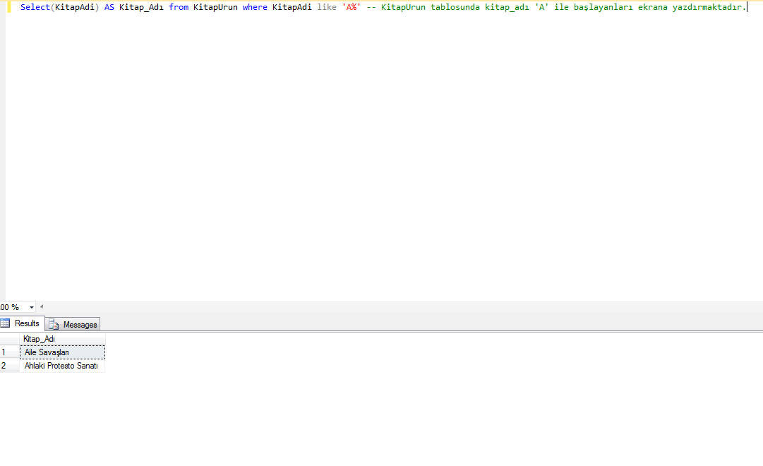
Notes:
KitapUrun tablosunda kitap_adı 'A' ile başlayanları ekrana yazdırmaktadır.

Slide 4
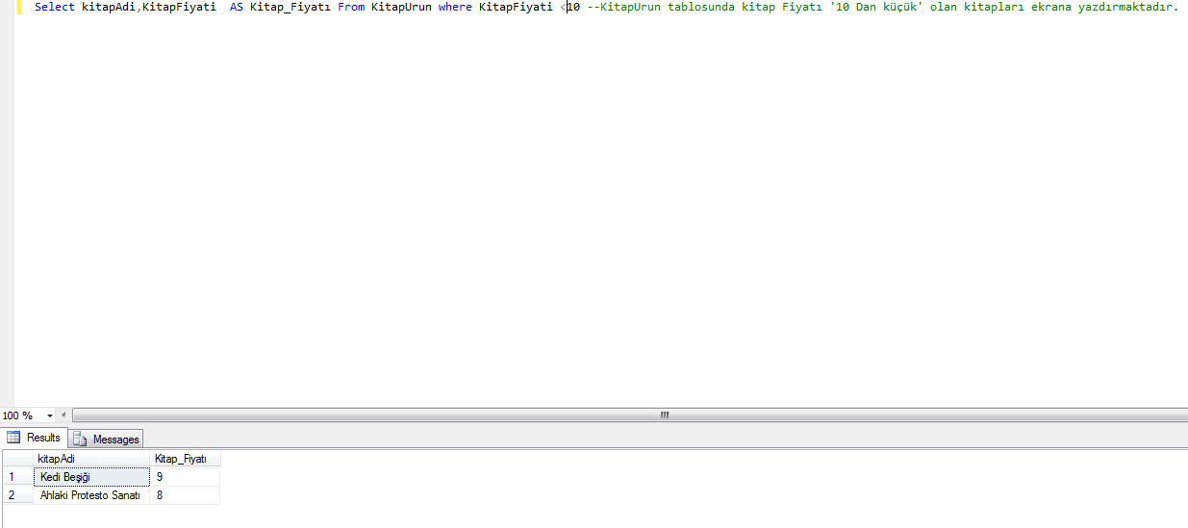
Notes:
KitapUrun tablosunda kitap Fiyatı '10 Dan küçük' olan kitapları ekrana yazdırmaktadır.

Slide 5
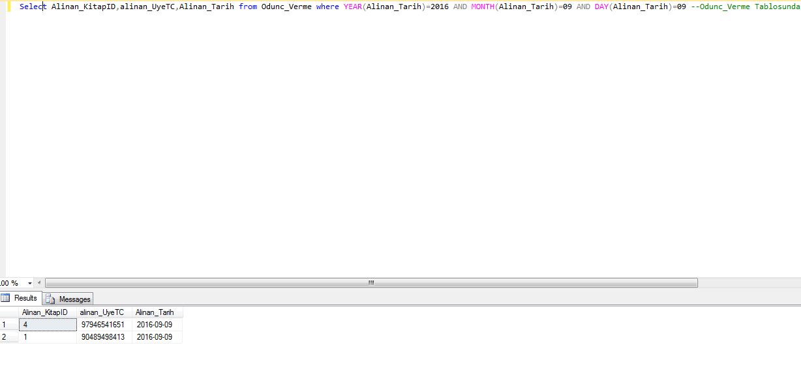
Notes:
Odunc_Verme Tablosunda (2016/09/09) Alınan kitapları ekrana yazdır.

Slide 6
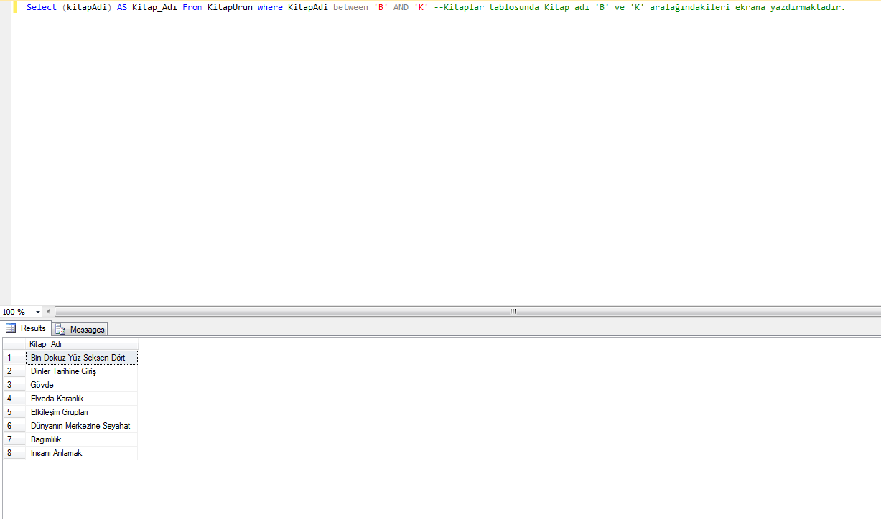
Notes:
Kitaplar tablosunda Kitap adı 'B' ve 'K' aralağındakileri ekrana yazdırmaktadır.

Slide 7
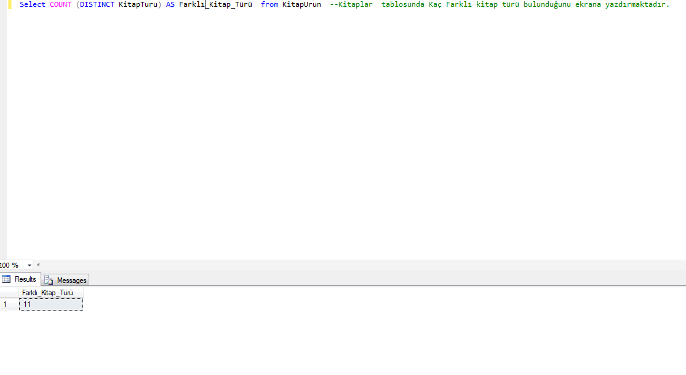
Notes:
Kitaplar tablosunda kaç farklı kitap türü bulunduğunu ekrana yazdırmaktadır.

Slide 8
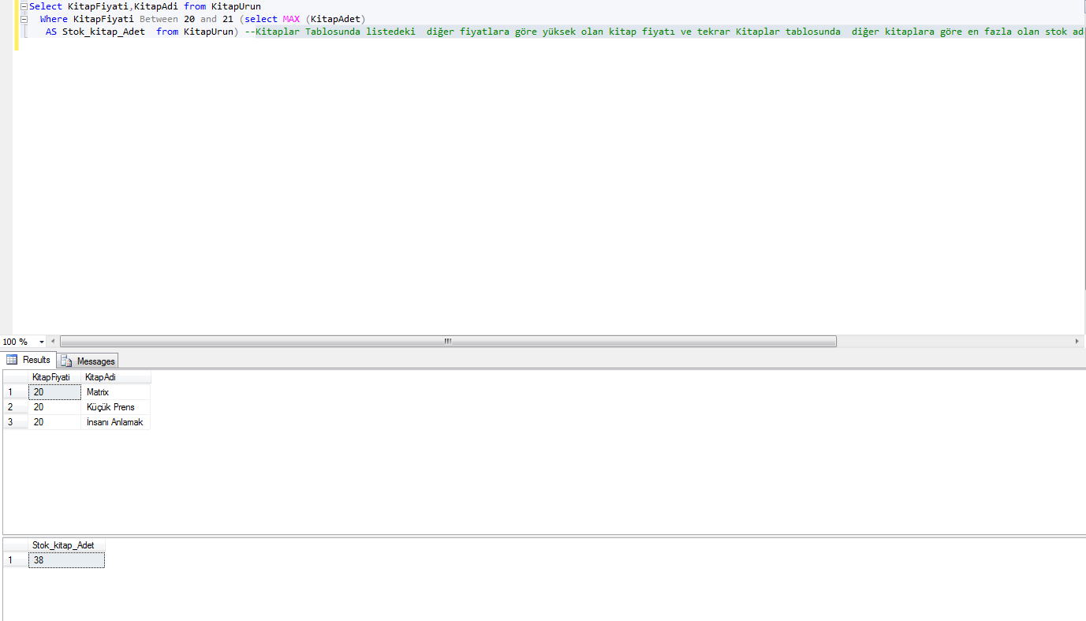
Notes:
Kitaplar Tablosunda listedeki diğer fiyatlara göre yüksek olan kitap fiyatı ve tekrar Kitaplar tablosunda diğer kitaplara göre en fazla olan stok adetini ekrana yazdırmaktadır.

Slide 9
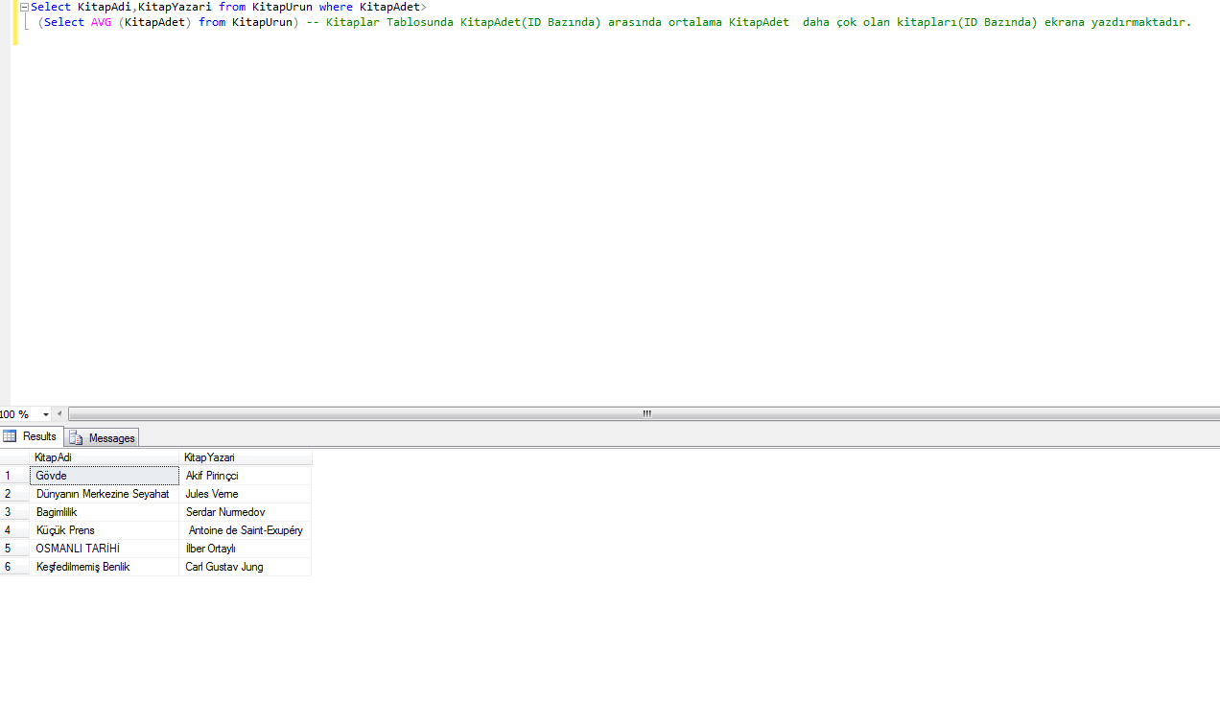
Notes:
Kitaplar Tablosunda KitapAdet(ID Bazında) arasında ortalama KitapAdet daha çok olan kitapları(ID Bazında) ekrana yazdırmaktadır.

Slide 10
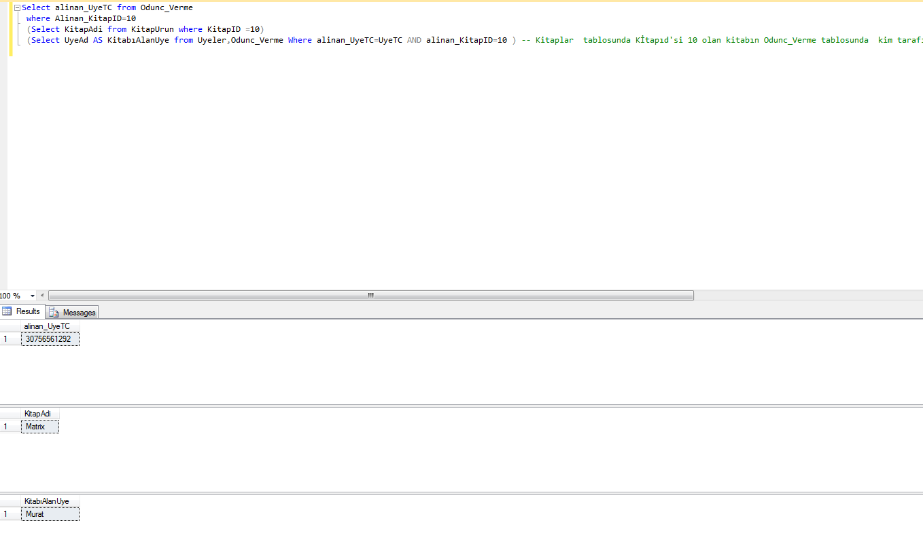
Notes:
Kitaplar tablosunda Kİtapıd'si 10 olan kitabın Odunc_Verme tablosunda kim tarafından alındığını ekrana yazdırmaktadır.

Slide 11
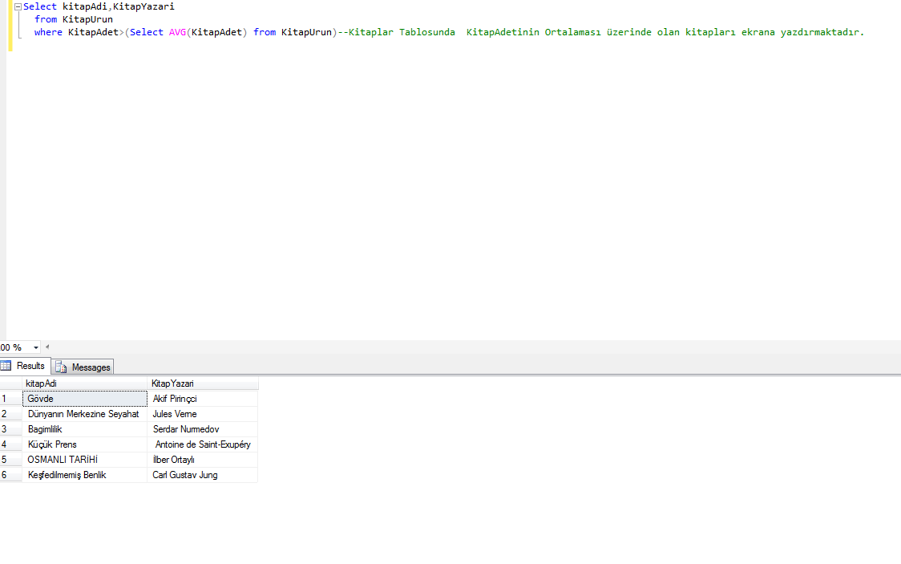
Notes:
Kitaplar Tablosunda KitapAdetinin Ortalaması üzerinde olan kitapları ekrana yazdırmaktadır.

Slide 12
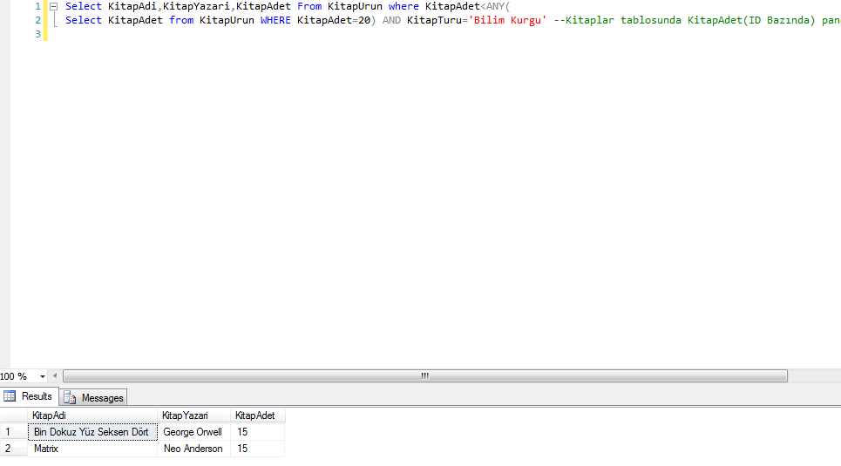
Notes:
Kitaplar tablosunda KitapAdet(ID Bazında) panelinde kitap adet 20 olan ve kitap türü bilim kurgu olan kitaba göre daha Düşük ID'li kitaplar ekrana yazdırmaktadır.

Slide 13
FONSİYONLAR

Slide 14
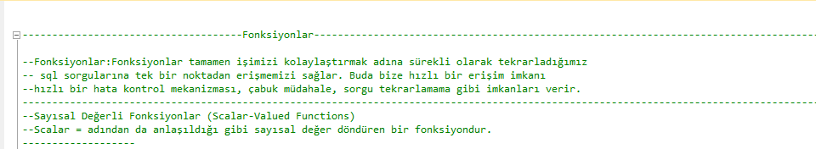
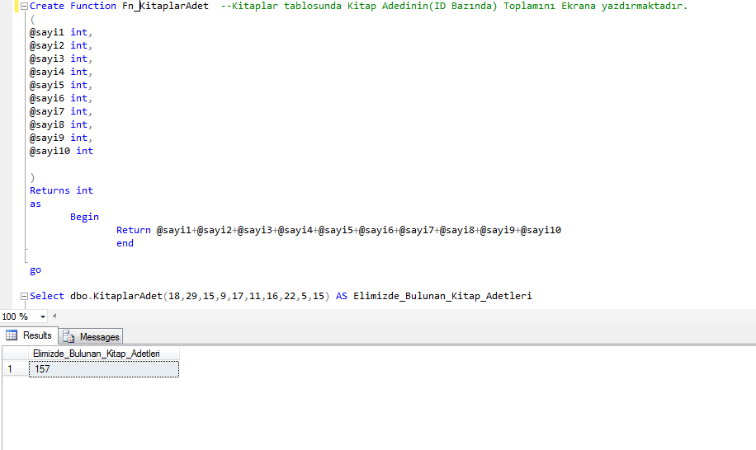
Notes:
Kitaplar tablosunda Kitap Adedinin(ID Bazında) Toplamını Ekrana yazdırmaktadır.

Slide 15
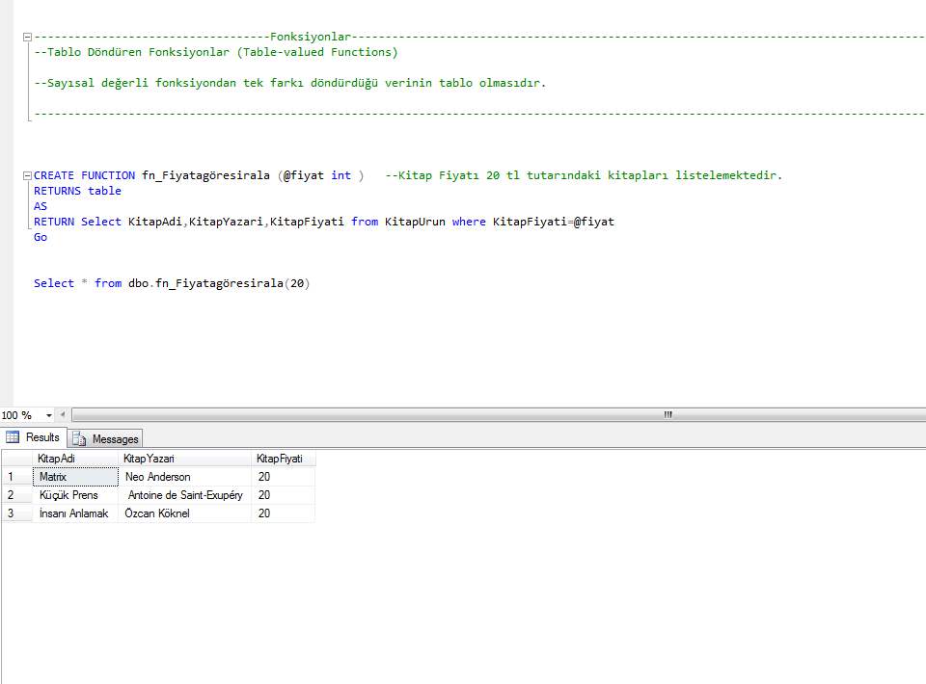
Notes:
Kitap Fiyatı 20 tutarındaki kitapları listelemektedir.

Slide 16
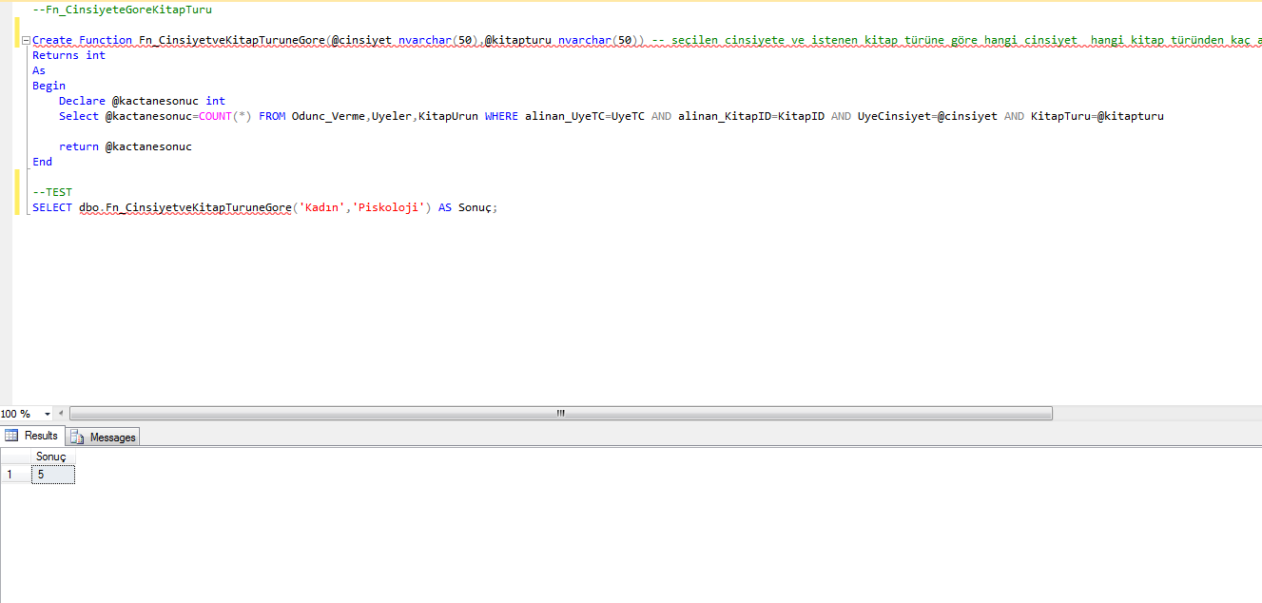
Notes:
seçilen cinsiyete ve istenen kitap türüne göre hangi cinsiyet hangi kitap türünden kaç adet kitap ödünç almış?
Not: Resimde kırmızı altı çizgili olanlara bakmayın program hatası normalde sorgu düzgün çalışıyor. Slaytın yanında kodları da göndericeğimiz için test edebilirsiniz..

Slide 17
TRİGGERLAR

Slide 18
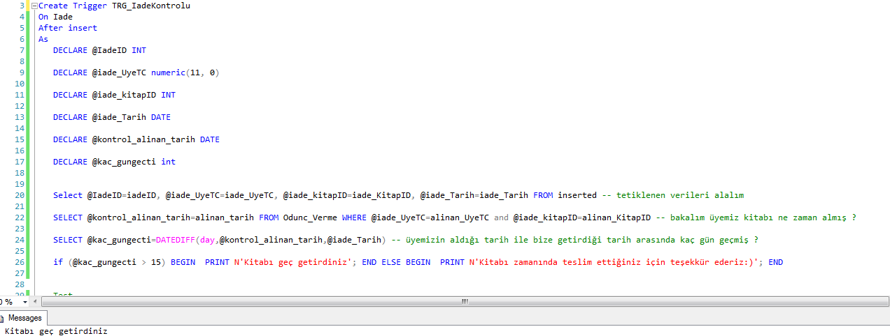
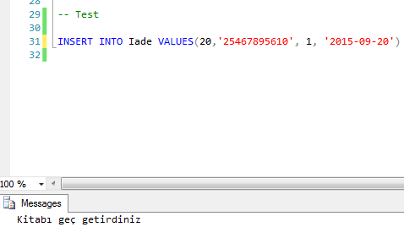
Notes:
-- Trigger 3 ( İade tablosuna veri girildiğinde alınan tarihe göre geç mi getirmiş erken mi getirmiş yani kaçıncı günü getirmiş )

Slide 19
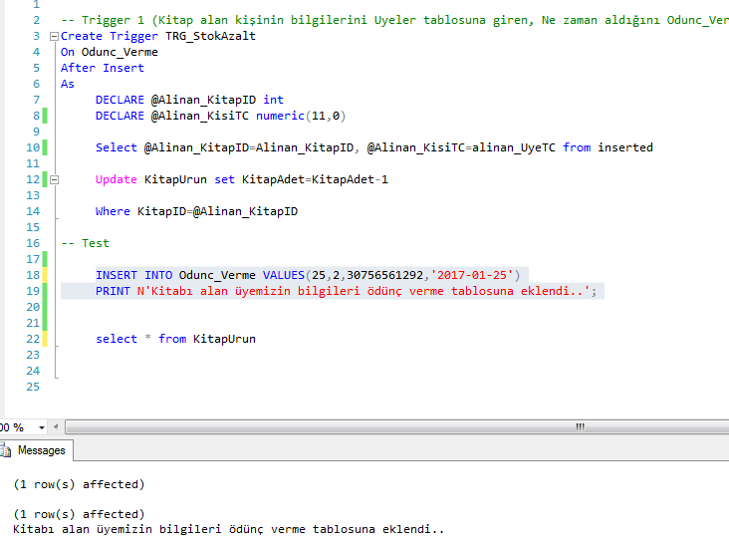
Notes:
Kitap alan üyemizin bilgilerini ödünç verme tablosuna ekliyor. Kitaplar tablosundaki aldiği kitabın adet değerini düşürüyor..

Slide 20
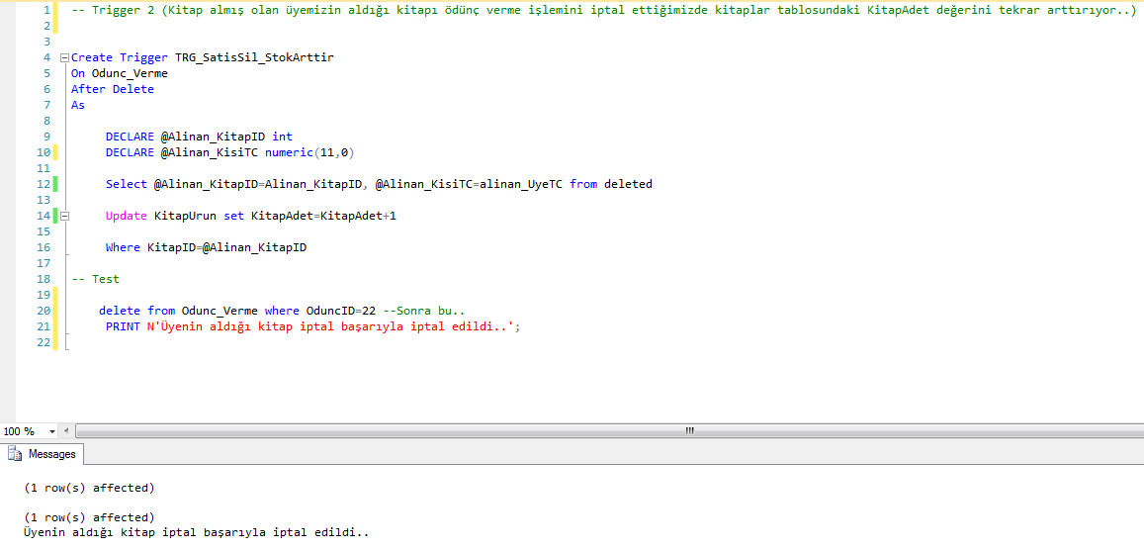
Notes:
Kitap almış olan üyemizin aldığı kitapı ödünç verme işlemini iptal ettiğimizde kitaplar tablosundaki KitapAdet değerini tekrar arttırıyor..

Slide 21
SAKLI YORDAMLAR

Slide 22
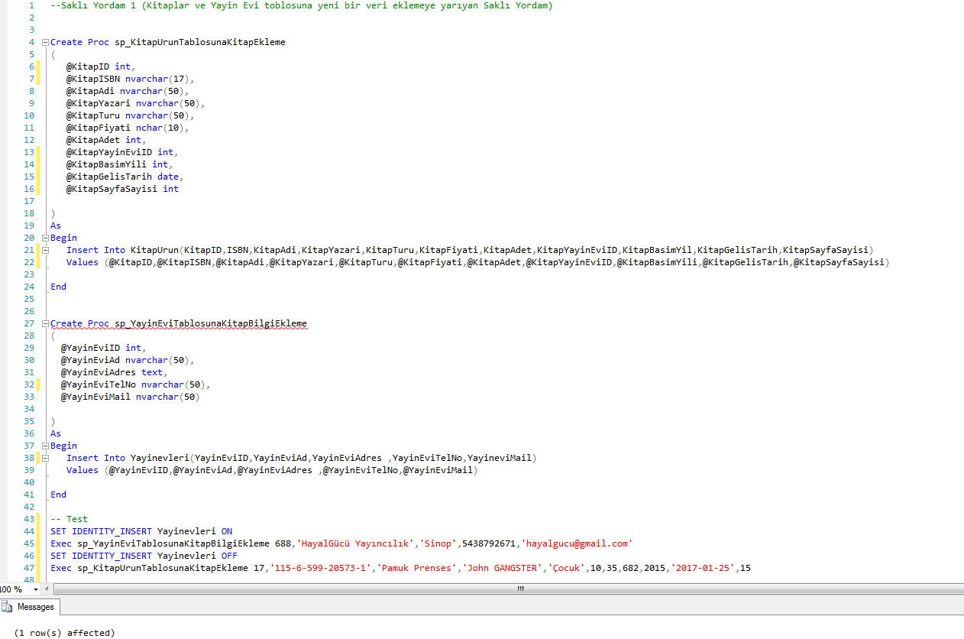
Notes:
Kitaplar ve Yayin Evi toblosuna yeni bir veri eklemeye yarıyan Saklı Yordam

Slide 23
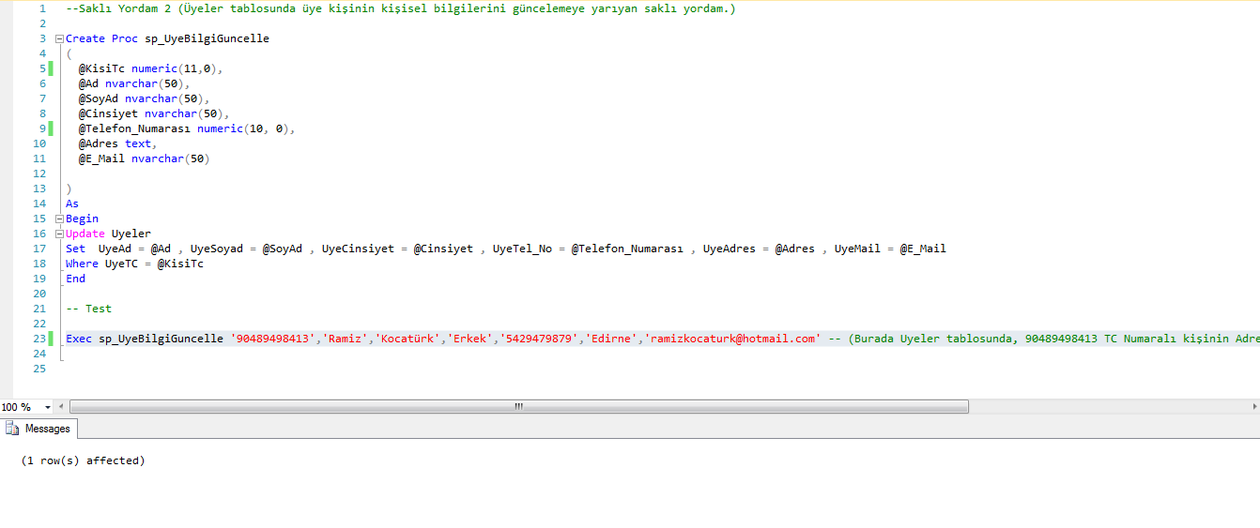
Notes:
Üyeler tablosunda üye kişinin kişisel bilgilerini güncelemeye yarıyan saklı yordam.
-- (Burada Uyeler tablosunda, 90489498413 TC Numaralı kişinin Adres ve E-Mail'ni günceledik.)

Slide 24
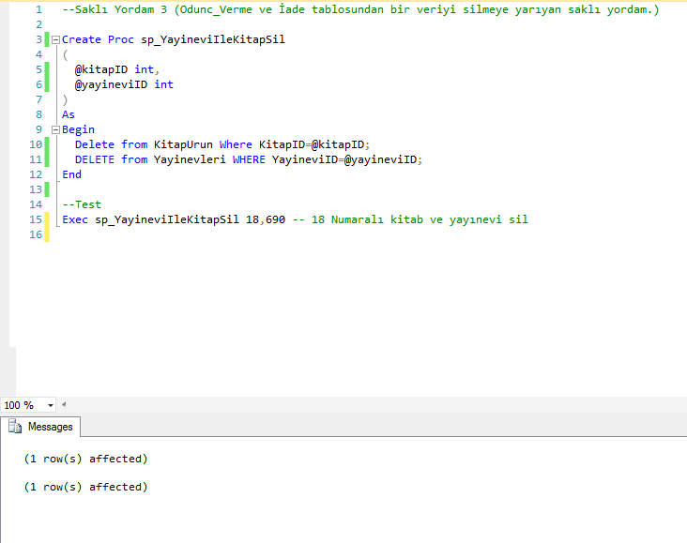
Notes:
Odunc_Verme ve İade tablosundan bir veriyi silmeye yarıyan saklı yordam...
Düzeltme: 18 numaralı kitap ve 690 numaralı yayinevini sil

